Slide 1
Перов Николай
Технолог
Красноярск

Slide 2
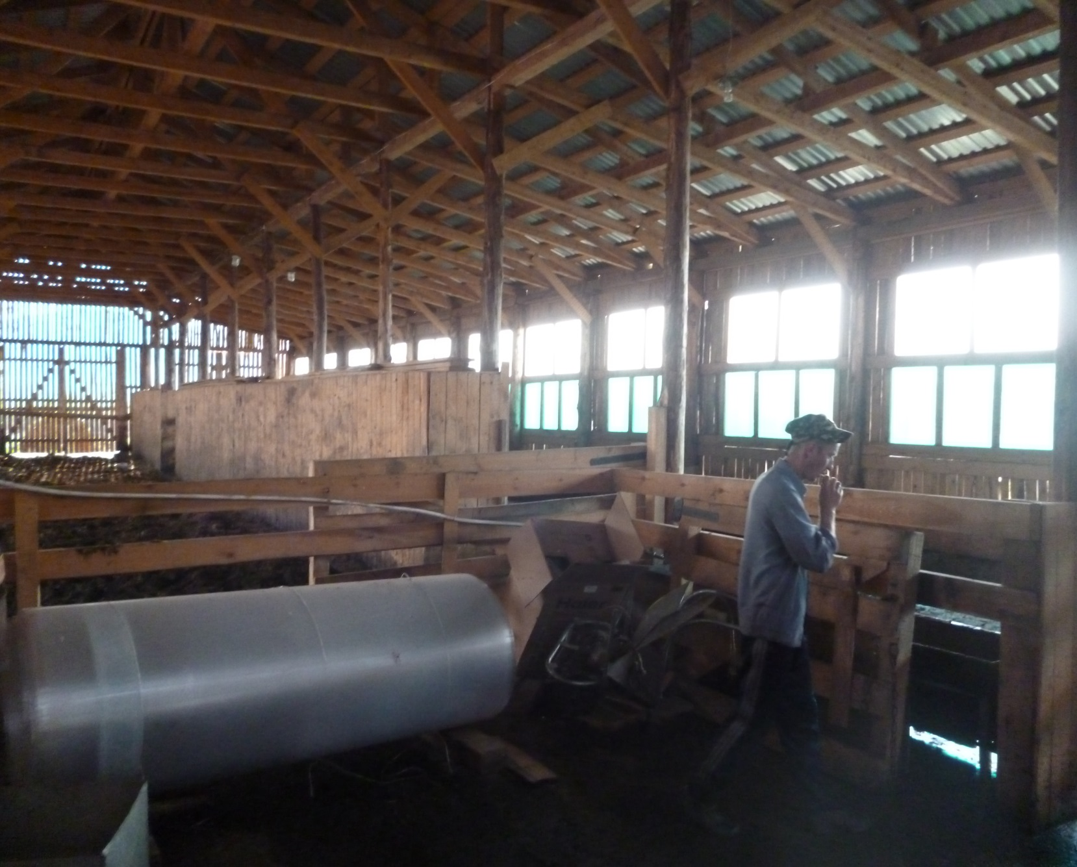

Slide 3
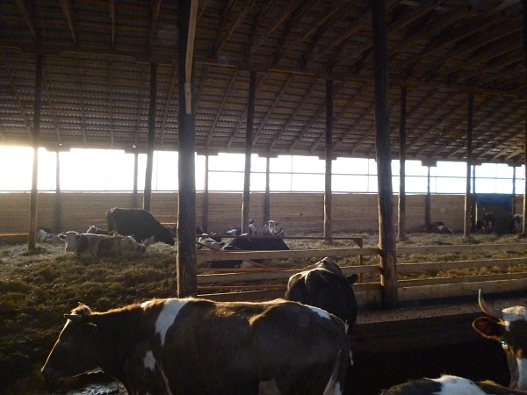
1.Я технолог, то есть оптимизация производственных процессов

Slide 4
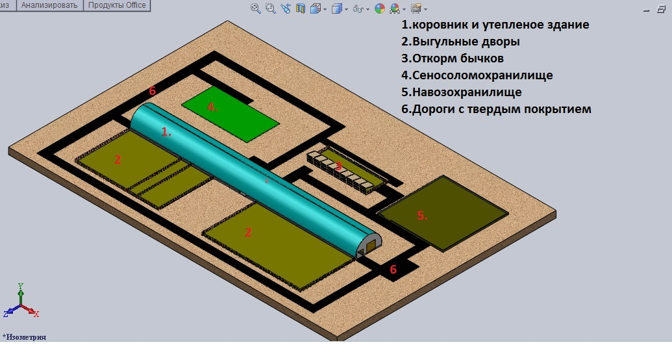
Не продуктивность, а рентабельность бизнеса. Это основа.

Slide 5
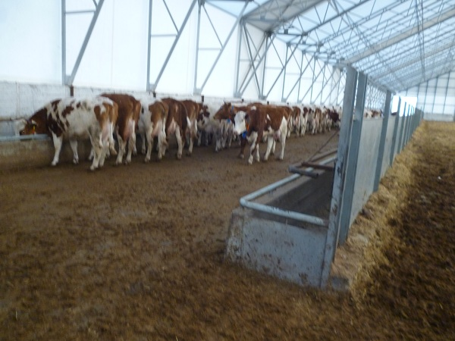

Slide 6
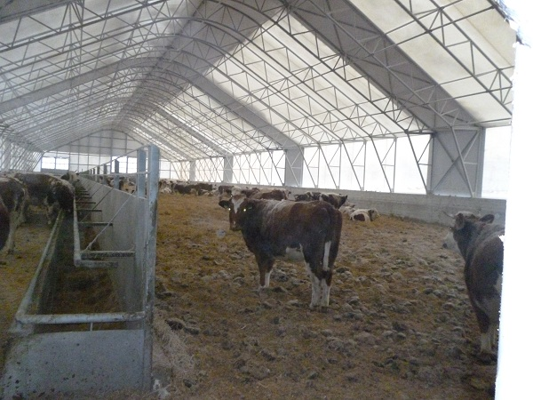

Slide 7
Как сибиряк агрохолдинги сделал.
4.Положительные примеры, Ефремов, Арутюнян, Александр ЛПХ.
5.Проект Олега- это задача для технолога, особенности конечного продукта. Цены высокие, это высокая планка запросы.

